Slide 1

AngularJS入門

Slide 2

経緯
Two-way databinding is awesome (2011 頃)
  よく理解せずとも、googleからの無償の愛は獲られる
  template engineとして考えるとかなり強力
  $http, ng-repeat, ng-click, filter, form, orderBy
    ありきたりなコードが1行
    対抗馬のReact.jsよりも手っ取り早く仕事が片付く
    頑張れば、unidirectional data flowにもできる
真面目に使うには…
  DI, digest loopを理解しないと使えそうにない
    jasmine, karmaでのテスト
    複雑なUIの構築
復習ついでに布教
  釈迦に説法をして
  フィードバックを得よう

Slide 3
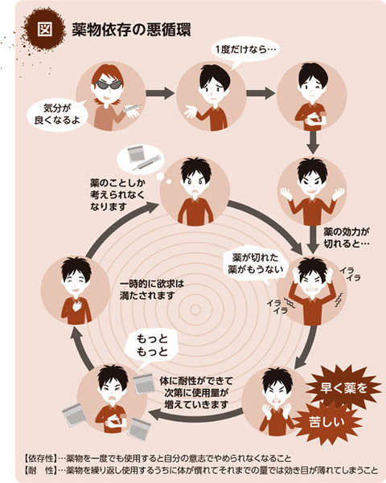
発表内容
templateとしてのAngularJS
  controllerとscope
Dependency Injection
  必要なサービスをモジュールに含める
Service
  $scope, $http, $provider, $controller
Digest Loop（略）
Angular 2.xへの感想

Slide 4
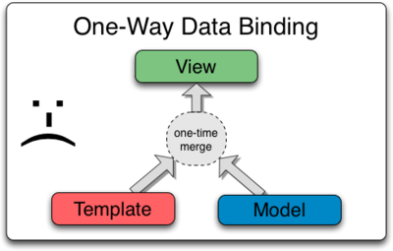
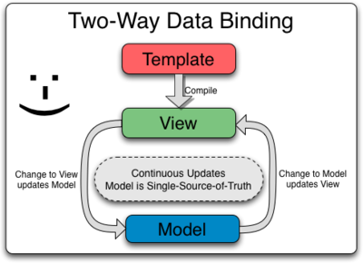
AngularJS as template
ng-app, ng-controllerをhtml tagに記述
<html ng-app=”ngApp”>
  <body ng-controller=”ngCtrl”>
    <pre ng-repeat=”datum in data”>
      {{datum}}
var ngApp = angular.module('ngApp', []);
ngApp.controller('ngCtrl', function($scope){
  $scope.data = [“foo”, “bar”, “baz”];
});
ng-appでangular expressionが使えるようになる
  {{a + b}}で式を評価
  依存関係が非同期になるとき
    angular.bootstrap()
ng-repeat
  tagをfor-loop

Slide 5

抽象度
「抽象度」を上げる。（抽象：物事や存在の本質を、より少ない情報で表わす）
経験したことのない未知の問題に対し、これまでに経験したことや知識と、抽象度の高い思考とを結びつけることで、「答え」・・・具体的な解決策を見つけ出せる。
情報量を少なくし、限定する条件を取り外していくことで、しがらみから自由になっていき、より大きな視点に立って物事を見られるようになる。（抽象度の低い思考で生きる人は、自分のことしか考えられない。自分の思想や感性、価値観だけが正しいと思い込み、それと相容れない相手がいると、対立する。）
http://www.aoky.net/articles/leon_bambrick/lisp_truth.htm

Slide 6

AngularJS as template
var ngApp = angular.module('tanoshingApp', ['love']);
  ngAppというモジュールを定義
  第２引数に依存するservice(DIによって注入されるオブジェクト)を記述
ngApp.controller('tanoshiNgCtrl', function($scope){
  $scope.data = [“ドドスコスコスコ”, “ドドスコスコスコ”, “ドドスコスコスコ”];
});
html側のexpression{{data}}で表示
ngApp.controller('ngCtrl', ['$scope',function($scope){
  $scope.data = [“foo”, “bar”, “baz”];
}]);
依存するserviceを配列に記述
配列と関数の引数に記述する場合の違いはよく分からない
  配列と引数のパラメータの位置があわないと動かない
  versoin間で扱いが変わってきた気がする

Slide 7
AngularJS as template
スコープの範囲
  ng-app > ng-controller > ng-repeat > ng-scope
ng-repeat
  tagを繰り返す
    <li ng-repeat=”name in ['foo','bar','baz']”>{{name}}</li>
  要素が一意に決まらない場合は、track by $index
  $scope.data = [“ドドスコスコスコ”, “ドドスコスコスコ”, “ドドスコスコスコ”];
  は要素が同じなので動かない
  track by $indexは最後に付ける
    “entry in entries | orderBy:'-fullname':reverse track by $index”

Slide 8
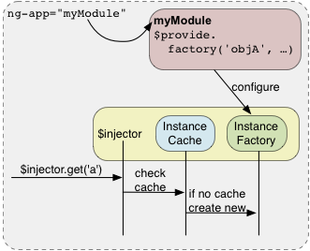
Dependency Injection
Angular1.xのコアコンセプト
provider
  serviceの提供を行うオブジェクト
  serviceをどう作るかといったrecipe
    楽しんご => love (service)のレシピを所有
service
  providerによって提供されるオブジェクト
  app.module('tanosing', ['love']);
  love 注入
injector
  service インスタンスの作成に責任をもつ
  providerに定義されたオブジェクトのインスタンスを回収
  楽しんごから、loveを回収する

Slide 9
provider
serviceの提供を行うオブジェクト
  オブジェクトを作成するためのレシピ
ngApp.config(['',function(){})内で設定
factory, service, value, constant
  providerのsyntax suger
  factory: カスタムタイプのオブジェクトのため
  service: プリミティブな値や関数
    constructor injection
$provider
  service provider
  プロバイダのservice
  ＄が付いてるので組込みサービス（憶測）
愛のレシピを知っている

Slide 10


factory vs service
いずれもproviderのsyntax sugar
factory
  myApp.factory('unicornLauncher', ["apiToken", function(apiToken) {
  return new UnicornLauncher(apiToken);
  }]);
service
  myApp.service('unicornLauncher', ["apiToken", UnicornLauncher]);
  value, factoryとの違い
    new operatorを伴う
      constructor injection
      design patternの一種

Slide 11
factory
  ability to use other services (have dependencies)
  service initialization
  delayed/lazy initialization

Slide 12
provider
serviceの提供を行うオブジェクト
  オブジェクトを作成するためのレシピ
ngApp.config(['',function(){})内で設定
factory, service, value, constant
  providerのsyntax suger
  factory: カスタムタイプのオブジェクトのため
  service: プリミティブな値や関数
    constructor injection
$provider
  service provider
  プロバイダのservice
  ＄が付いてるのでサービス
  ＄は組込みサービス
提供

Slide 13




service
Lazily instantitaed
Singletons
  injectorは多くとも1回はserviceを生成する
  1度きりの愛(“俺の嫁”のように消費されない)
$http, $scope
  組み込みのserviceは、$からはじまる
config phaseでは動かない
  app.config()でserviceを登録

Slide 14
service
serviceの登録
  var app = angular.module('ngApp', ...);
  app.config();
  app.factory();
$provider serviceを通って登録される
service factoryが生成するもの
  single object
  serviceの中身を表す関数

Slide 15

injector
serviceインスタンスの作成に責任をもつ
  serviceは$providerを通して提供するコード
  providerに定義されたインスタンスの回収
各アプリケーションは１つの$injectorをもつ
  最初に起動されるときに作成される
$injector.get(name, [caller]);
  serviceのインスタンスを返す
$injector.invoke(fn, [self], [locals]);
  methodを呼び出し
  $injectorから引数を提供

Slide 16

$injector
providerに定義されたインスタンスの回収
  「楽しんご」からserviceのloveを回収する
var $injector = angular.injector();
expect($injector.get('$injector')).toBe($injector);
expect($injector.invoke(function($injector) {
return $injector;
})).toBe($injector);
$injector.get(name, [caller]);
  serviceのインスタンスを返す
$injector.invoke(fn, [self], [locals]);
  methodを呼び出し
  $injectorから引数を提供
イメージ：小桜ハウス

Slide 17


$controller
以下の2つは同じ意味をもつ
myMod.controller('MainCtrl', function($scope){
  $scope.data = [“ドドスコスコスコ”,“ドドスコスコスコ”,“ドドスコスコスコ”];
});
myMod.config(function($controllerProvider){
  $controllerProvider.register('MainCtrl', function($scope){
    $scope.data = [“ドドスコスコスコ”,“ドドスコスコスコ”,“ドドスコスコスコ”];
  });
});
可能：Controllerへ注入(inject)する
不可：Controllerを注入(inject)
  controllerはproviderを通して作成されない
  代わりに、$controller（組み込みservice）が責任をもつ
https://github.com/angular/angular.js/wiki/Understanding-Dependency-Injection

Slide 18

$controller
可能：Controllerへ注入(inject)する
  ハートマン軍曹にloveを注入する
不可：Controllerを注入(inject)
  ハートマン軍曹を注入する
理由
  controllerは$providerを通して作成されない
    ハートマン軍曹は楽しんご($provide)を通して作成されない
  代わりに、$controller（組み込みservice）が責任をもつ
    ハートマン軍曹の代わりに別の誰かが責任を持つ
Gunnery Sergeant Hartman: What is your major malfunction, numbnuts?
Didn't Mommy and Daddy show you enough attention when you were a child?

Slide 19
$controller
myMod.config(function(
$controllerProvider) {
$controllerProvider.register(
'MainController',
function($scope) {
// ...
});
});
myMod.config(function(
$provide) {
$provide.provider(
'greeting',
function() {
this.$get = function() {
return function(name) {
alert("Hello, " + name);
};
};
});
});

Slide 20
抽象度
tl;dr 苫米地英人は、すごいlisper
Lisperになると、他の人たちが可笑しいと思わないようなジョークに笑うようになる。あなたには普通の命令型言語では表現不能なことが理解できるからだ。
ここにLispの真実が明らかにされ、いくつかの代替が提示される。
Lispを学ぶことはあなたの人生を変える。
あなたの脳はすごく大きくなり、そんなに大きくなるものだとは思わなかったほどになるだろう。
あなたは自分のアプリケーションをすべて、ほんの一握りのコードで書き換えるだろう。
社会はあなたを避けるようになる。あなたも社会を避けるようになる。
あなたは自分のまわりの物やまわりの人すべてに不満を感じるようになる。
Lispは非常にシンプルであり、ほんの数分で学ぶことができる。私はさっきバスを待っている間に学んだ。
地球ができるよりも昔、宇宙自体がLispプログラムなのであり、本物のLisperがわざわざ実装しようとしないのも当然のことだ
http://www.aoky.net/articles/leon_bambrick/lisp_truth.htm

Slide 21
まとめ
injector
  providerからserviceを回収
  serviceはsingleton
    既に作られていないかチェック
    永遠の愛は1度きり
injector
provider
(factory)
check cache

Slide 22
Angular 2.x
It took me three weeks to wrap my head around the concept of Angular 1 but it took my co-developer who never used Angular 1 four days to understand Angular 2.
Angular 1.xのコンセプトを理解するのに3週間かかった
Angular 1.xを使ったことのない同僚は２．ｘを理解するのに4日で済んだ
https://scotch.io/tutorials/seamless-ways-to-upgrade-angular-1-x-to-angular-2

Slide 23
Angular 2.x
Component指向
DI, digest loopの仕組みが大きく変わる
  $scope, Controller, angular.modue, jqLite がなくなる
  Component指向
    React.jsのComponent(tagのようなもの）の記述に似ている
    1.xのdirectiveのようなもの
準備するものが増える
  System.js
    universal module loader
    isomorphicから
  RxJS
    非同期、イベント駆動なプログラムのobservable collection
    $httpの実装の$q (Promise)からRxJSに置き換わる
    LINQのように使えるらしい
  typescript
  sourcemaps

Slide 24

Angular 2.x
System.js
  CommonJS, AMD, ES6と規格が乱立
  それらを統一するためにできたmodule loader
  これを基にjspmが出来ている
jspm
  System.jsをベースにできたpackage manager
  今のところ、webpackのように何でもはしてくれない
WebPack
  CommonJS
  broserify + browser-sync + α
  hot module loader (livereload, browser-syncの類)
RxJS
  非同期、event-baseのプログラムを観測するためのライブラリ群
  RxJS = Observables + Operators + Schedulers
  LINQのように動く

Slide 25
Angular 2.x
Angular2.xからDI，digest loopの仕組みが変わる
  $scopeも無くなる
    Object.observがscopeの仕組みを簡潔にする
  Directive
    WebComponentに置き換えられる
filter
  number, order, filterが実装されてない（みたい）
  https://auth0.com/blog/2015/09/03/angular2-series-working-with-pipes/
  RxJSと機能が被るから実装されなかった（と思う）
    機能の被るものが省かれる傾向
    Directive => Web Components

Slide 26
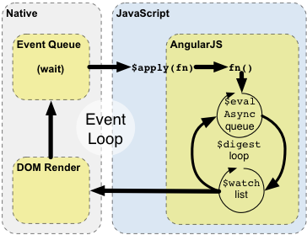
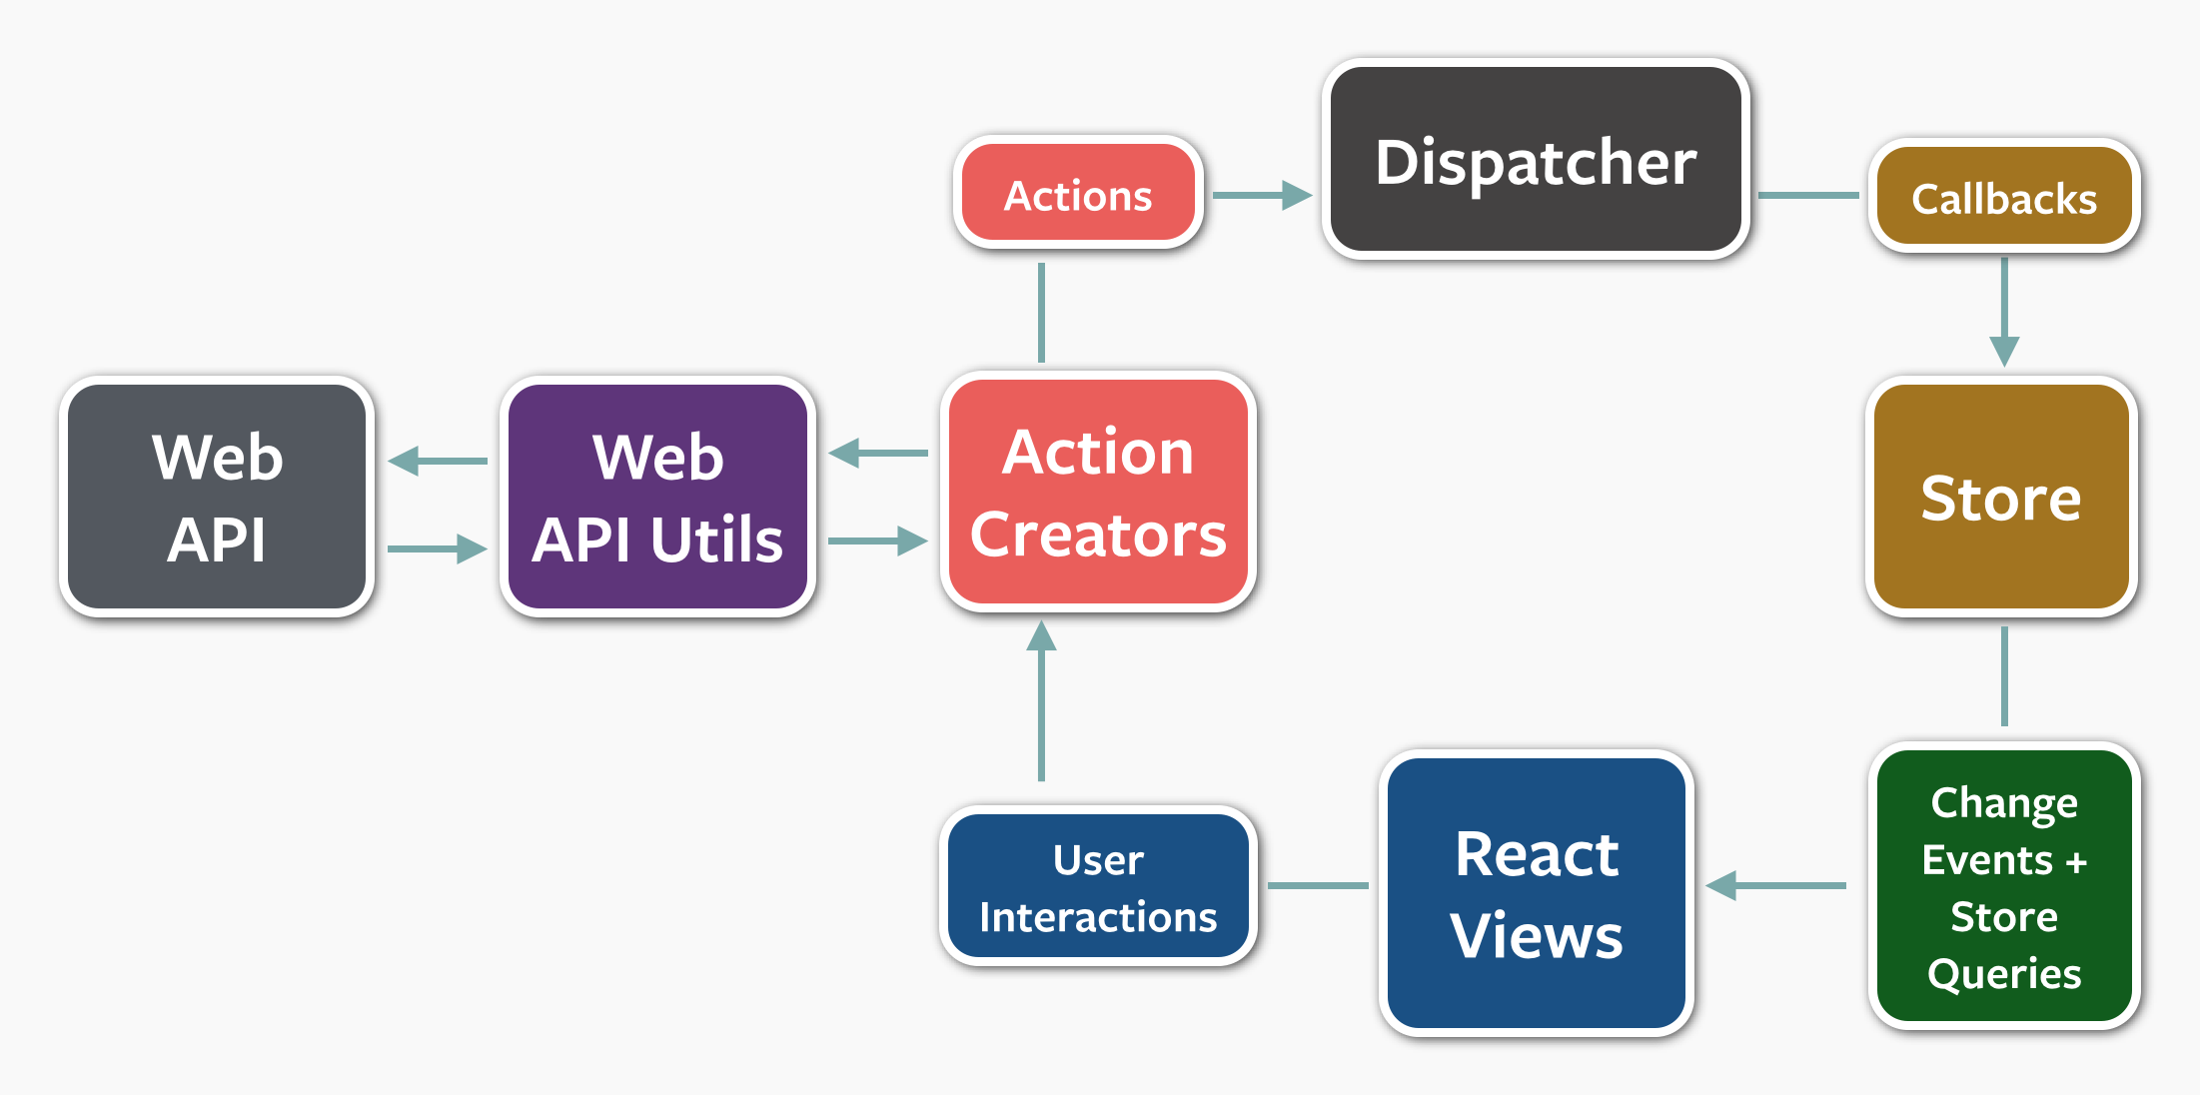
digest loop vs flux
digest loop
  eventの管理が複雑になる
  templateとして便利
flux
  dispatcherでeventの管理

Slide 27
digest loop vs flux
2つのloopはよく似ている
  DispatcherにCallbackを登録する部分
$digest loop, $async queue, $watch list だけ違う(多分)
  angular expression {{}} の評価
  登録したObjectの評価

Slide 28
感想
Angular 2.xへの移行にあたって
  Angular 1.x + typescript + flux
  VICTOR SAVKIN vsavkin/shopping_cart_flux.js
Dispatcher
  Dispatcher library from Facebook
  RxJS, EventEmitter
Action
  m.factory(“cartActions”, function(dispatcher){});
  http://victorsavkin.com/post/99998937651/building-angular-apps-using-flux-architecture
  https://medium.com/@gerard.sans/angular-using-flux-6a835c9c0656#.l1v20bspg

Slide 29

感想
2.xへの移行にあたって
  Angular 1.5
    Componentが取り入れられる
    VICTOR SAVKINのサンプルとは別物
blogのネタにアクセス数を稼ぐには今が旬
  継続的な自己研鑽のための自己破壊

Slide 30

感想
Yeoman, WebPack, SystemJS, AngularJSの気持ち悪さ
  過去の規格を包括したもの
  規格は増えていくし、新しい機能が追加される
  ライブラリに書かれているJSの記述量は増える一方
  browserify + browser-sync + α = WebPack
  grunt -> gulp
jQuery, Backbone.js, Broserify, gulp
  Unix的な哲学を踏襲している
  １つのことを行い、またそれをうまくやるプログラムをかけ
  M.D.マキロイ（パイプの発明者）
AngularJSをつかう、使いたい理由
  Googleがメンテナンス
  template engineとして便利
  コードを書かなくていい
  UIぐらいしか発展しそうにない

Slide 31

感想
これからAngular1.xを使うなら
  コアとなる機能に留めた方が良いかもしれない
  jQueryを使うなら、backbone.jsだけで足りる
Angular2.xだと
  1.xよりもjQueryを含めやすい
  移行するには
    SystemJS, RxJS, WebPack, TypeScript
    を使い慣れておく必要有
本家のデザインがスーパーマン
  なにか嫌
  スーパーマンの呪い
    スーパーマン』の派生作品に関わった俳優
    やスタッフの身の上に降りかかった、
    一連の災厄を指す言葉

Slide 32

感想
Plan9, Python3k, Perl6, ...
  より良いソリューションに対する最も危険な敵というのは、十分に良い既存のコードベースなのだ（Eric S.Raymond）

Slide 33
参照
https://docs.angularjs.org/guide/di
https://github.com/angular/angular.js/wiki/Understanding-Dependency-Injection
https://docs.angularjs.org/guide/scope

